Slide 2
كلمة التوحيد في القلب و السلوك
الدرس الاول
مجال العقيدة
صفحة ١٧

Slide 3
كلمة التوحيد

Slide 4
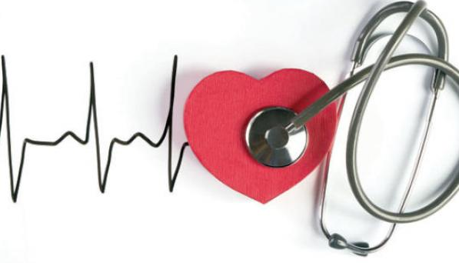
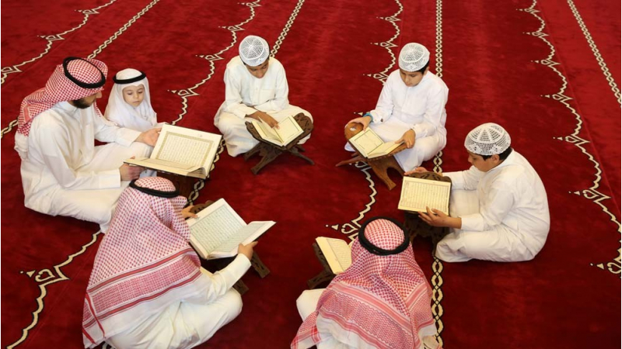
من خلال الصور استنتجي الأسباب التي تقوي التوحيد في القلب :

Slide 5
الأسباب التي تقوي التوحيد في القلب :
١- مجالسة العلماء وأهل الخير والصلاح

Slide 6
الأسباب التي تقوي التوحيد في القلب :
٢- سلامة القلب من الغل

Slide 7
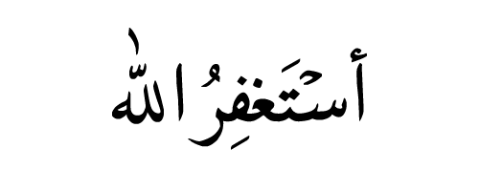
الأسباب التي تقوي التوحيد في القلب :
٣- المداومة على ذكر الله

Slide 8
أحد البارزين في نشر عقيدة التوحيد :
عبدالرحمن السميط

Slide 9
حل نشاط (1) صـ 18 :
عبدالرحمن السميط ، بنى أكثر من 5000 مسجد أسلم على يده 11 مليون مسلم

Slide 10
ما يضاد التوحيد أو ينقصه :
بالأقوال
بالأعمال

Slide 11
ما يضاد التوحيد أو ينقصه من الأقوال :
الرقى
الحلف بغير الله

Slide 12
ما يضاد التوحيد أو ينقصه من الأقوال :
الرقى
١
رقية شركية :
وهي التي يستعان فيها بغير الله وهي محرمة شرعاً.
رقية شرعية :
وهي ماكانت من الكتاب والسنة وهي جائزة شرعاً .

Slide 13
ما يضاد التوحيد أو ينقصه من الأقوال :
الرقى
رقية شرعية : وهي ماكانت من الكتاب والسنة وهي جائزة شرعاً .
حديث
حفظ
صفحة ١٨

Slide 14
حل نشاط (2) صـ18 :

Slide 15
ما يضاد التوحيد أو ينقصه من الأقوال :
الحلف
بغير الله
٢

Slide 16
حل نشاط (3)صـ19 :
أنصحه أن يبتعد عن الحلف بالكعبة لانه يعتبر شرك أصغر .

Slide 17
تمرين

Slide 18
تمرين : ابحث عن المعلومة الخطأ :
الرقى الشرعية من الكتاب والسنة جائزة شرعاً .
من الأقوال التي تضاد التوحيد الحلف بالله .
من الأقوال التي تضاد التوحيد الرقى الشركية .

Slide 19
تمرين : ابحث عن المعلومة الخطأ :
الرقى الشرعية من الكتاب والسنة جائزة شرعاً .
من الأقوال التي تضاد التوحيد الحلف بغير بالله .
من الأقوال التي تضاد التوحيد الرقى الشرعية .

Slide 20
ما يضاد التوحيد أو ينقصه من الأعمال :
التمائم
الذبح لغير الله

Slide 21
التمائم
١

Slide 22
الحلف لغير الله

Slide 23
التمائم
١

Slide 24
الحلف لغير الله

Slide 25
الذبح
لغير الله
٢

Slide 26
حل نشاط (4) صـ20:
ذبح الاضحية في عيد الاضحى
الذبح للقبور

Slide 27
القيمة
صفحة ٢١
التوحيد
مظاهرها السلوكية
١- أحرص على ذكر الله تعالى .
٢- أتجنب الحلف بغير الله .

